Slide 1
BIARLAH
SEGALA YANG BERNAFAS MEMUJI TUHAN !
HALELUYA!
MAZMUR 150:6
DISUSUN DENGAN ANUGERAH TUHAN OLEH GRACE SUMILAT S.MG

Slide 2
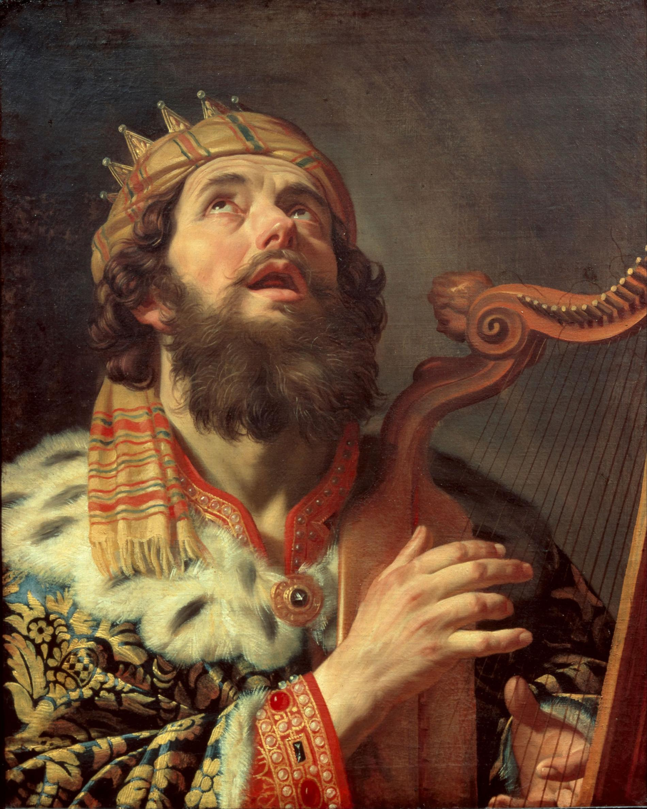
MAZMUR 150 KEMUNGKINAN BESAR DITULIS OLEH DAUD

Slide 3
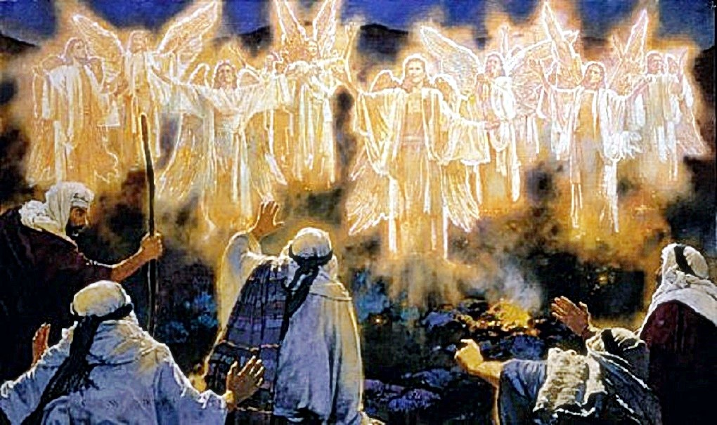
KONSER PERDANA MALAIKAT DI BUMI

Slide 4
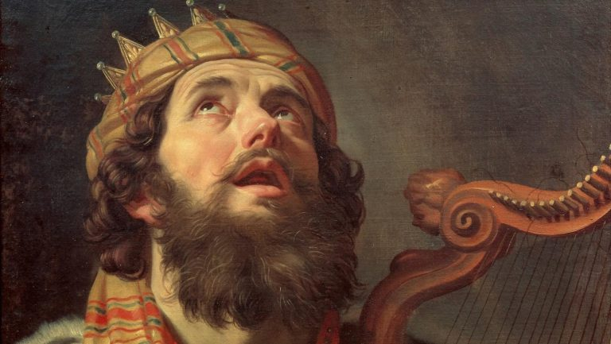
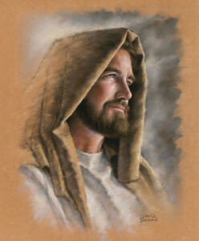
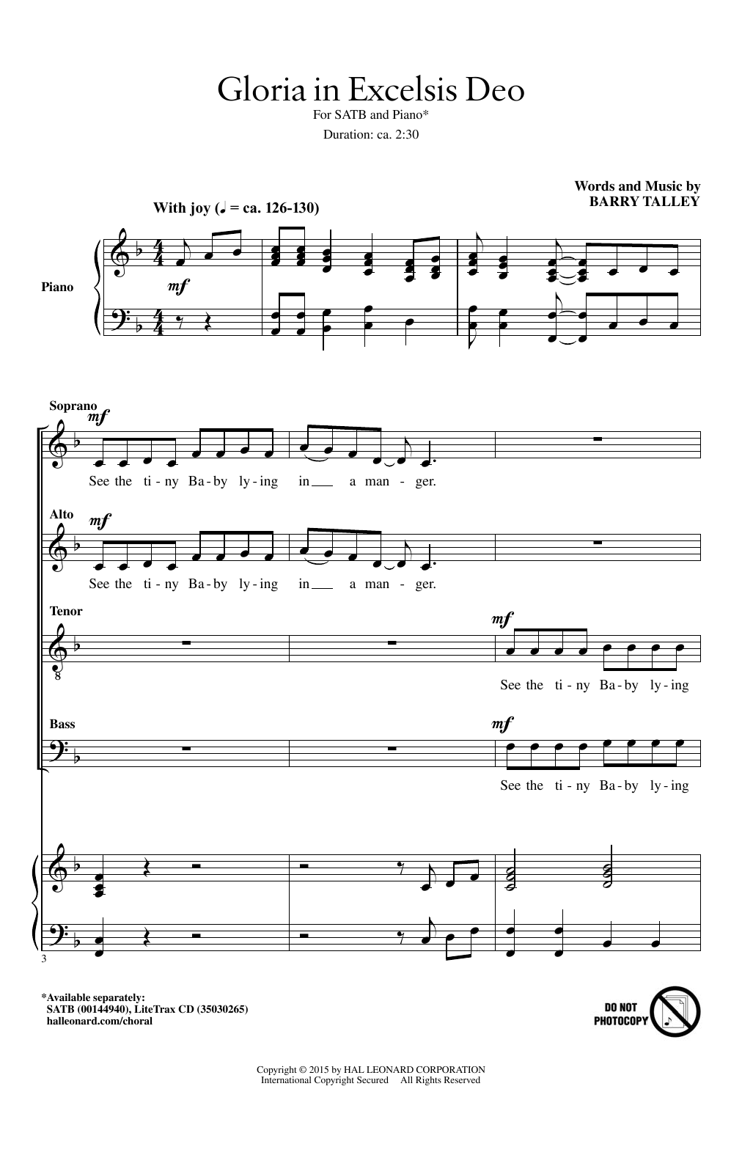
MUNGKINKAH ADA KAITAN ANTARA
YESUS, DAUD, DAN NYANYIAN?

Slide 5
YESUS DISEBUT JUGA ANAK DAUD
MATIUS 1:1- SILSILAH YESUS KRISTUS, ANAK DAUD
MATIUS 1:20- YUSUF ANAK DAUD
LUKAS 1:27- YUSUF DARI KELUARGA DAUD
YUSUF SEBAGAI AYAH YANG SAH SECARA HUKUM
LUKAS 1:32- MENGARUNIAKAN TAHTA DAUD

Slide 6
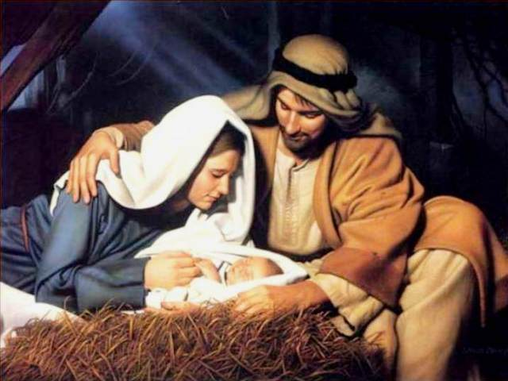
PERISTIWA NATAL
BANYAK TERKAIT DENGAN HIDUP DAUD

Slide 7
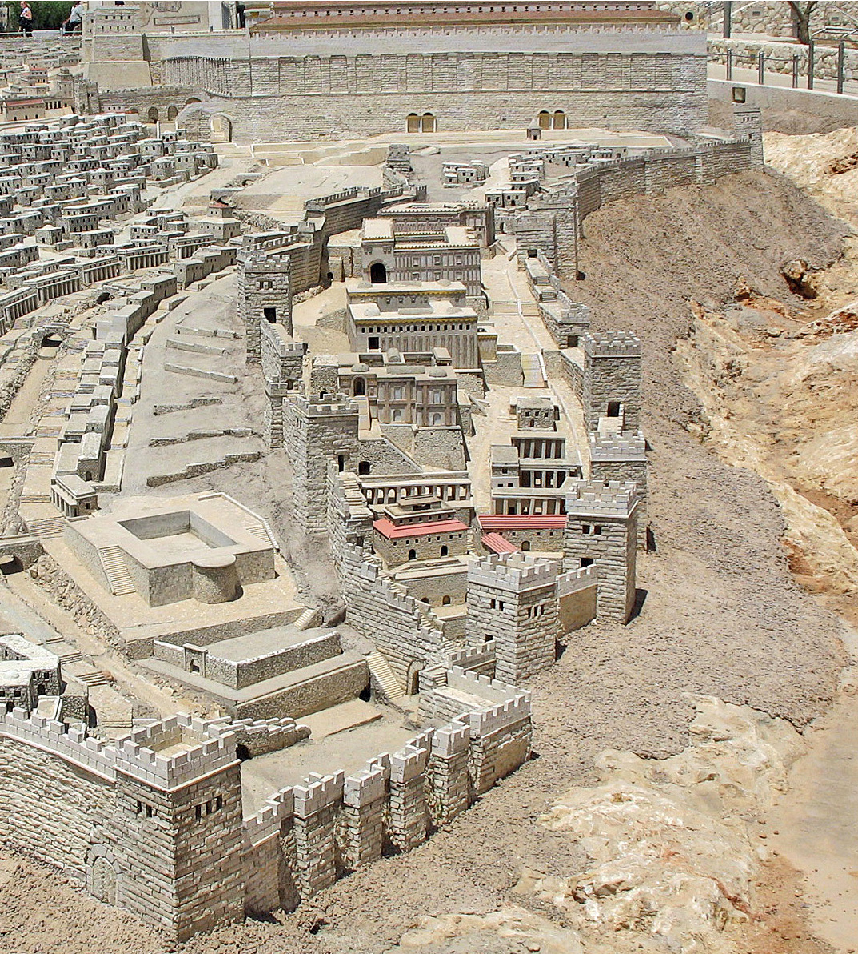
YESUS LAHIR
DI KOTA DAUD,
DI BETLEHEM
LUKAS 2:11
BETLEHEM= RUMAH ROTI
AKU ADALAH ROTI HIDUP
DAUD SANGAT CINTA TAURAT TUHAN
Mazmur 19:8 T aurat TUHAN itu sempurna, menyegarkan jiwa

Slide 8
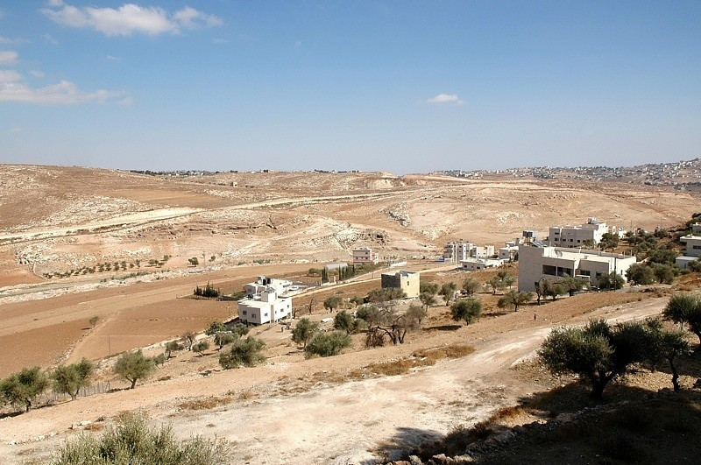
EFRATA TEMPAT KELAHIRAN YESUS, MIKHA 5:1
DAERAH ASAL DAUD, I SAM 17:12
TEMPAT DAUD MENGGEMBALAKAN
MAZMUR 132:6
EFRATA = Place of fruitfulness, TEMPAT BERBUAH
AKULAH POKOK ANGGUR
YOHANES 15:5

Slide 9
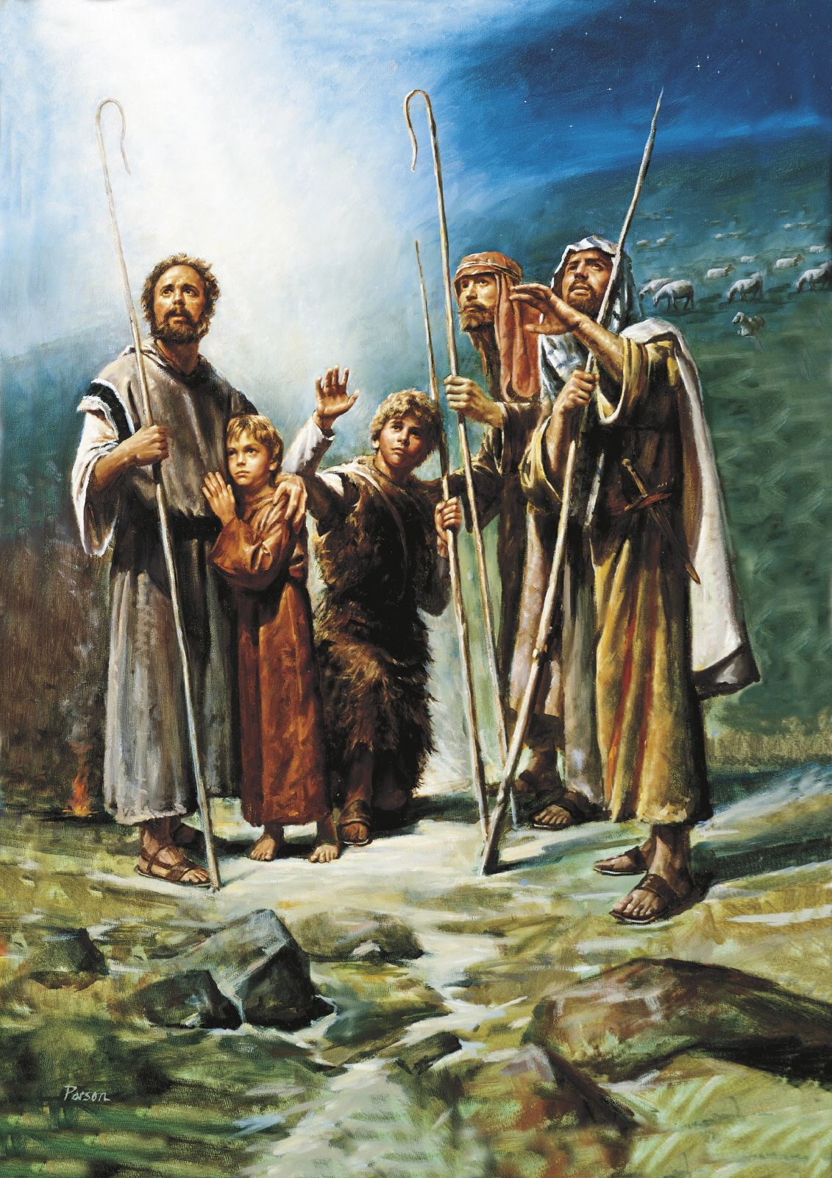
BERITA KELAHIRAN YESUS DIBERITAKAN PADA PARA GEMBALA
MAZMUR 78:70-72
SAAT TUHAN MEMILIH DAUD
DALAM KETULUSAN HATI
DAN KECAKAPAN TANGAN

Slide 10
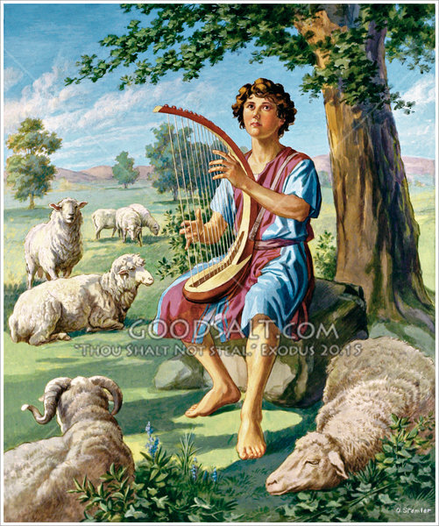
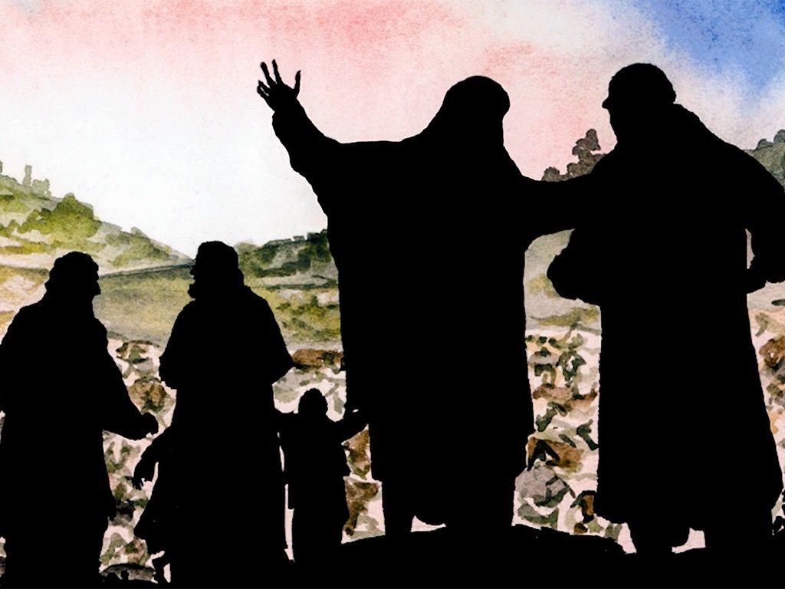
DAUD PANDAI BERMAIN KECAPI, I SAMUEL 16:16, 18, 19, 23
GEMBALA KEMBALI
DENGAN MEMUJI DAN MEMULIAKAN ALLAH, LUKAS 2:20

Slide 11
BERITA PADA PARA GEMBALA
DISERTAI KONSER MALAIKAT PERDANA DI BUMI

Slide 12
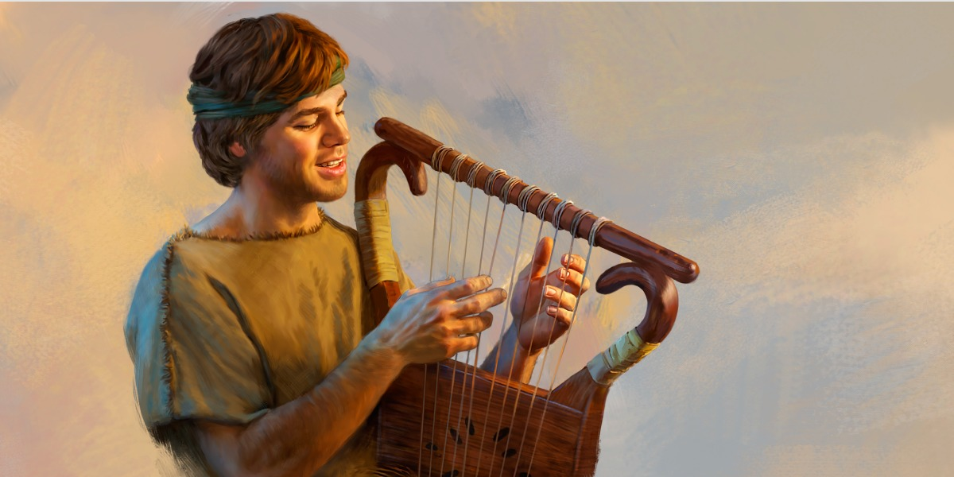
DAUD MEMUJI TUHAN, 7 KALI DALAM SEHARI
( MAZMUR 119:164)

Slide 13
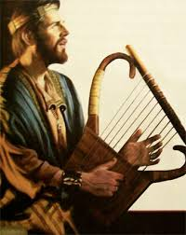
APA YANG TERJADI?
Menjadi pribadi yang berkenan di hati TUHAN, dan menjadi pribadi yang melakukan segala kehendak TUHAN ( Kisah Rasul 13:22-23, I Samuel 13:14, Mazmur 89:21, Mazmur 78:70-72)

Slide 14
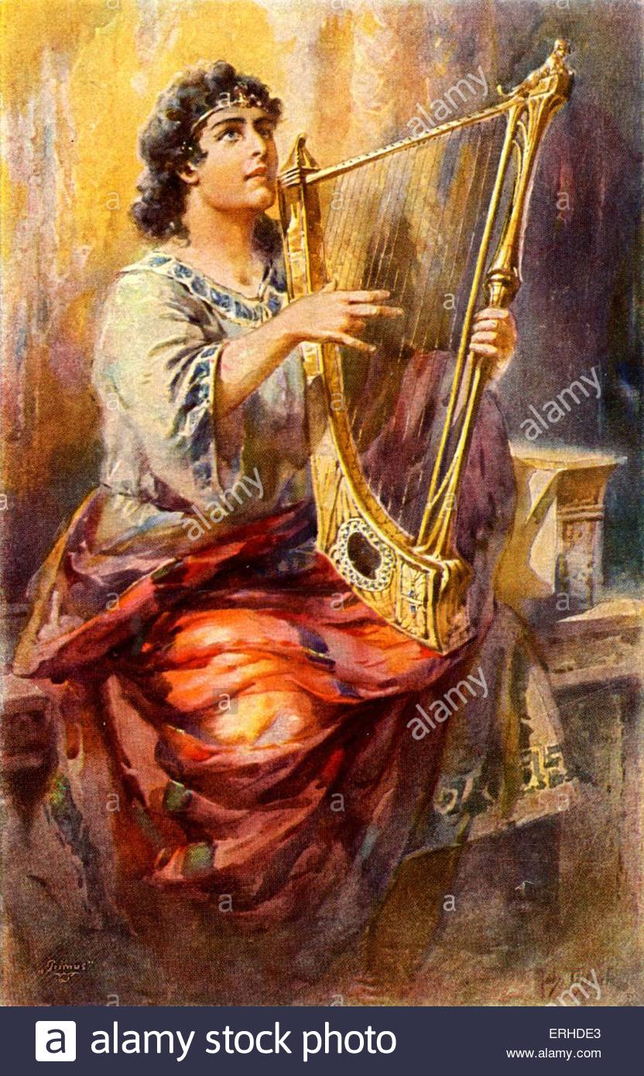
BERKENAN DI HATI-KU
He's a man whose heart beats to my heart, a man who will do what I tell him.'

Slide 15
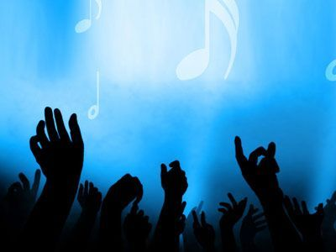
KESIMPULAN
JADILAH SEPERTI YESUS
MARKUS 14:26
IBRANI 1:9

